Slide 1

Вебинар для педагогов-психологов
«Взаимодействие с семьями по профилактике рисков школьной неуспешности. Рекомендации педагогам ДОО и НОО»
20.04.2026

Slide 2
«Опыт работы педагога-психолога по организации разработки совместной̆ стратегии поддержки ребёнка родителями и педагогами»
Сухорукова Анастасия Владимировна
Клинический психолог,
педагог-психолог МБУ ЦПМСП «Радуга»
Г.о. Балашиха

Slide 3
Кризис современного родительства
Выраженные отличия динамики созревания между поколениями. Тенденция к возрастанию количества семей с эмоционально незрелыми родителями.
Высокий уровень влияния цифровой среды.
Изобилие и в тоже время отсутствие систематизированных критериев и алгоритмов, рекомендаций, которые касаются концепций воспитания ребенка.

Slide 4
Стратегии поддержки
Цель такой работы — создать условия для гармоничного развития личности ребёнка через объединение усилий семьи, педагогов и специалистов, посредством достижения правильного понимания того, что стоит за поведением ребенка.
Любое поведение ребенка это сигнал о том, что ему нужно.
Тем более плохое поведение.

Slide 5
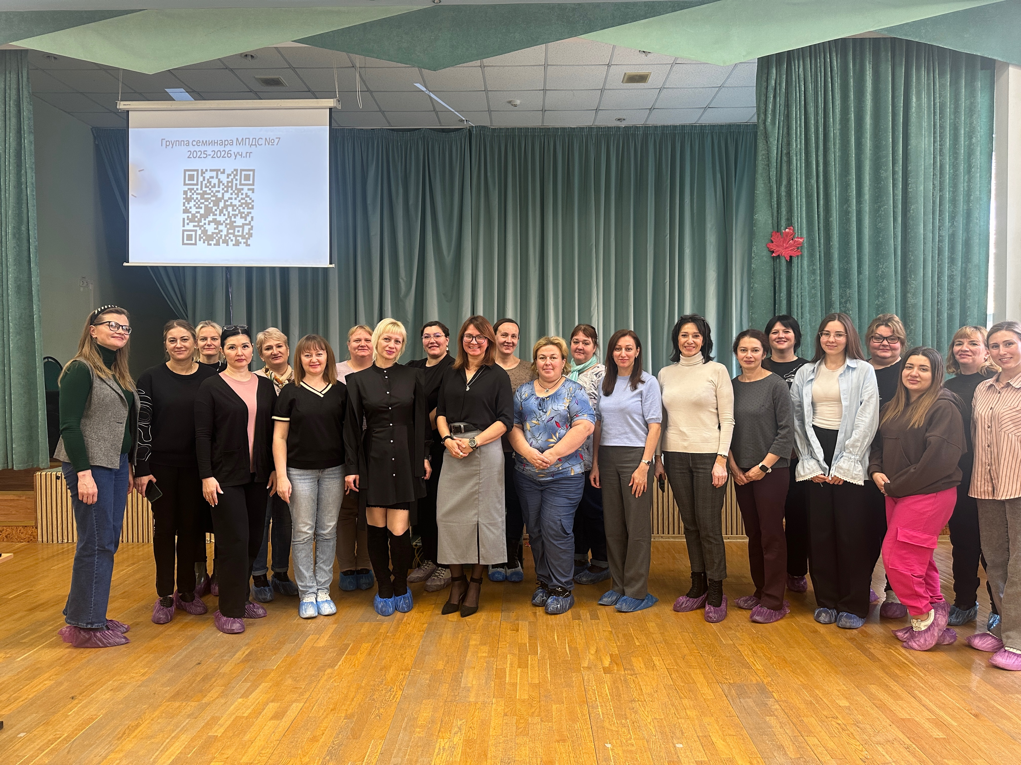

Slide 6
Этапы работы
Установление контакта и формирование доверия.
Диагностика и анализ ситуации
Выявление проблемы и её обсуждение.
Совместная разработка мер помощи или коррекционной программы.
Планирование последующих встреч (при необходимости).

Slide 7
Установление контакта и доверия
Сотрудничество. Совместное определение целей, распределение сил и средств с учётом возможностей каждого участника образовательных отношений.
Равенство позиций. Уважение точки зрения друг друга, отсутствие оценок в общении.
Открытость и доброжелательность. Создание атмосферы доверия, искренности и естественности в общении.

Slide 8
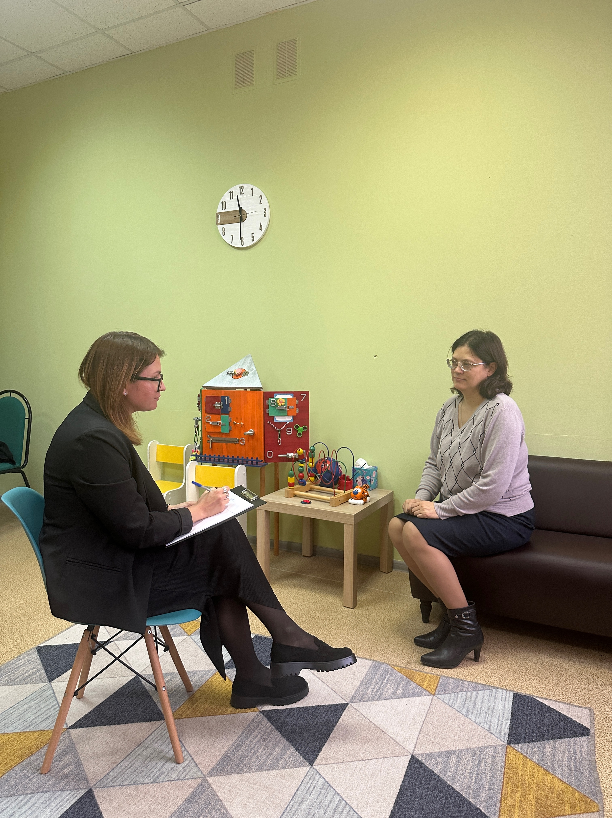
Личностно-ориентированный подход. Подбор мероприятий с учётом индивидуальности ребёнка, его потребностей и потенциальных возможностей.
Партнёрские отношения. Педагог-психолог выступает в роли компетентного и доброжелательного консультанта, а не наставника

Slide 9
Диагностика и анализ ситуации
ДОМ ШКОЛА ДРУЗЬЯ
-анализ среды в классе.
-анализ среды дома.
-наличие трудностей при установлении социальных контактов со сверстниками.
-изучение и наблюдение за сенсо-моторными особенностями ребенка. Выявление триггеров запускающих процесс вхождения в зону невозврата.
-анализ наличия НДО – неблагоприятного детского опыта.

Slide 10
Диагностика и анализ ситуации
Травматическое расстройство развития (Developmental Trauma Disorder, DTD) — это состояние, которое возникает в результате длительной и кумулятивной межличностной травмы в раннем возрасте. Оно нарушает формирование надёжной привязанности к опекунам и кардинально меняет базовые представления человека о себе, других людях и мире. DTD не включено в официальные диагностические системы (например, DSM или МКБ), но активно изучается и обсуждается в контексте детской травмы.

Slide 11
Травматическое расстройство развития
Причины и механизмы развития
ТРР возникает из-за повторяющихся или продолжительных травмирующих событий в детстве, таких как:
жестокое обращение (физическое, эмоциональное, сексуальное);
пренебрежение;
эмоциональное отвержение;
хроническое насилие в семье;
отсутствие эмоциональной поддержки со стороны значимых взрослых.
Эти переживания происходят в критические периоды развития, когда формируются основы привязанности, самовосприятия и навыки регуляции эмоций. В результате мозг «переключается» в режим выживания, что приводит к искажённому развитию личности и когнитивных функций.

Slide 12
Травматическое расстройство развития
Эти переживания происходят в критические периоды развития, когда формируются основы привязанности, самовосприятия и навыки регуляции эмоций. В результате мозг «переключается» в режим выживания, что приводит к искажённому развитию личности и когнитивных функций.
БЕЙ, БЕГИ, ЗАМРИ.
Не стоит недооценивать роль нейробиологии в ее влиянии на поведение личности.

Slide 13
Работа с эмоциями дома…
Две крайности –опека или попустительство…
При любом варианте будут проблемы.
Нужен баланс. Тон воспитания всегда задает родитель. Главное что нужно помнить – никакая стратегия не заменит безусловную любовь и принятие.

Slide 14
Ловушки воспитания
1.Не будьте слишком предсказуемы. Мыслите стратегически, поступать своевременно, а не импульсивно. Именно наши импульсивные реакции являются самыми предсказуемыми, как бы это странно не звучало.
2.Не задавайте вопросы на которые вы уже знаете ответы
Не надо «допытываться» до ребенка, если вы уже ТОЧНО в курсе что он сделал что-то не то. Это только усилит желание лгать или неправильно вести себя дальше.
3.Партнерство с ребенком, командный подход.
Добро и принятие при общении
Уважение к ребенку и его интересам
Личный пример в том , что хотим исправить у ребенка.
4.ШКОЛА ДОЛЖНА ОСТАВАТЬСЯ В ШКОЛЕ. А ДОМ БЫТЬ БЕЗОПАСНЫМ МЕСТОМ!

Slide 15
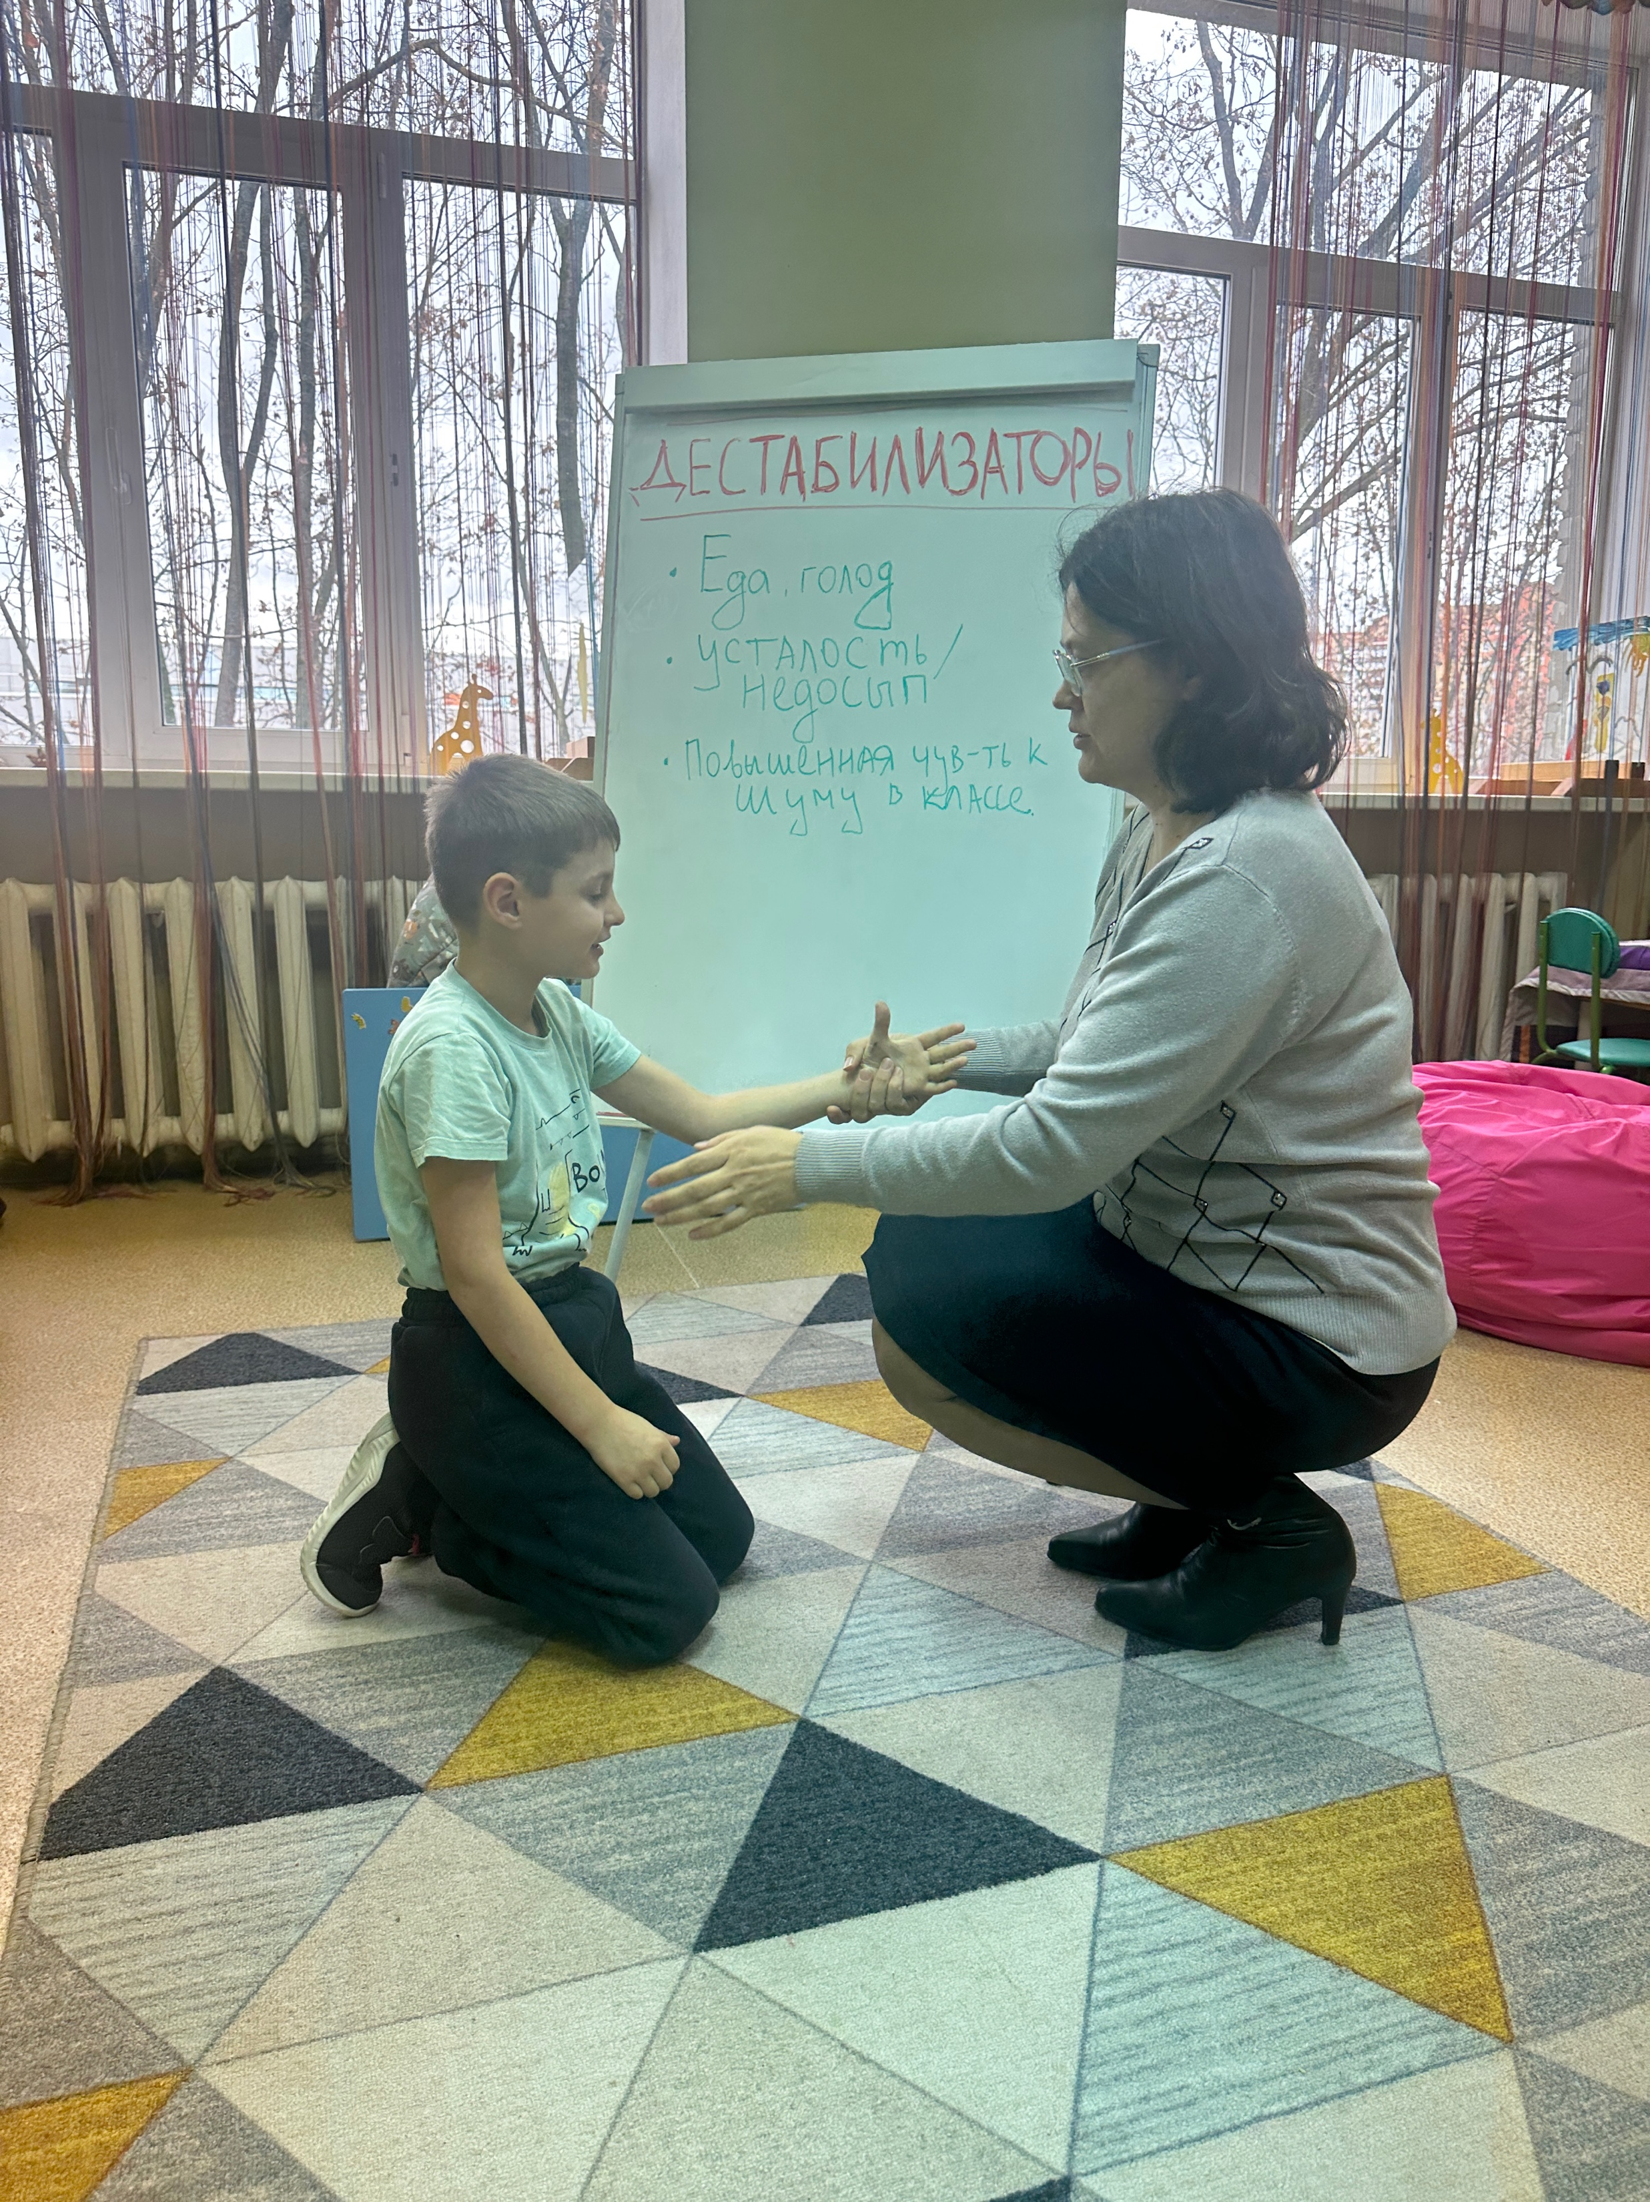
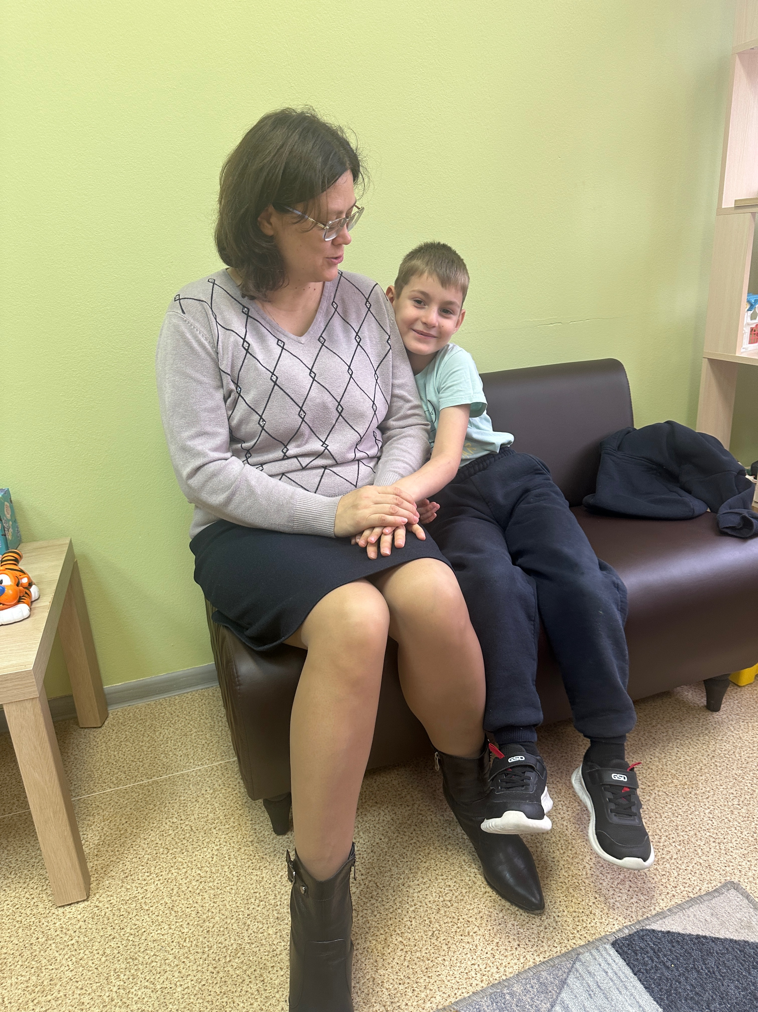

Slide 16
Работа с эмоциями дома…
Рефлексия для родителя
Подумайте какая стратегия воспитания, по вашему мнению, вам больше всего нужна для вашего ребенка и вас?
______________________________________________________________________________________________________________________________________________________________
2. Проанализируйте сложности и проблемы которые могут возникнуть при ее внедрении у вас?
______________________________________________________________________________________________________________________________________________________________
3. Поможет ли эта стратегия улучшить ваши отношения с ребенком?
______________________________________________________________________________________________________________________________________________________________

Slide 17
Работа с эмоциями в школе…
Если школа место стресса…
1.Регулируется ли поведение ребенка
2.Случалось ли что бы ребенок попадал в зону невозврата?
3.Помогают ли мои стратегии взаимодействия что бы это не происходило и поведение ребенка улучшалось?

Slide 18
Работа с эмоциями в школе…
1.Измените ожидания от ребенка. Если это необходимо возьмите паузу. Это будет ваша точка с которой вы создаете новый ключевой момент в выборе другой линии поведения.
2.Помощь в перезагрузке мозга. Пока у нас наблюдается перегрузка и ребенок еще в плену эмоций, обсуждать ничего нет смысла. Изучение сенсорных особенностей ребенка, выявление ведущих модальностей, поможет нам прийти к превентивному пониманию того как предотвратить воздействие сложных триггеров и как унять бурю. ДАЕМ ПЕРЕДЫШКУ ВСЕМ В КЛАССЕ.

Slide 19
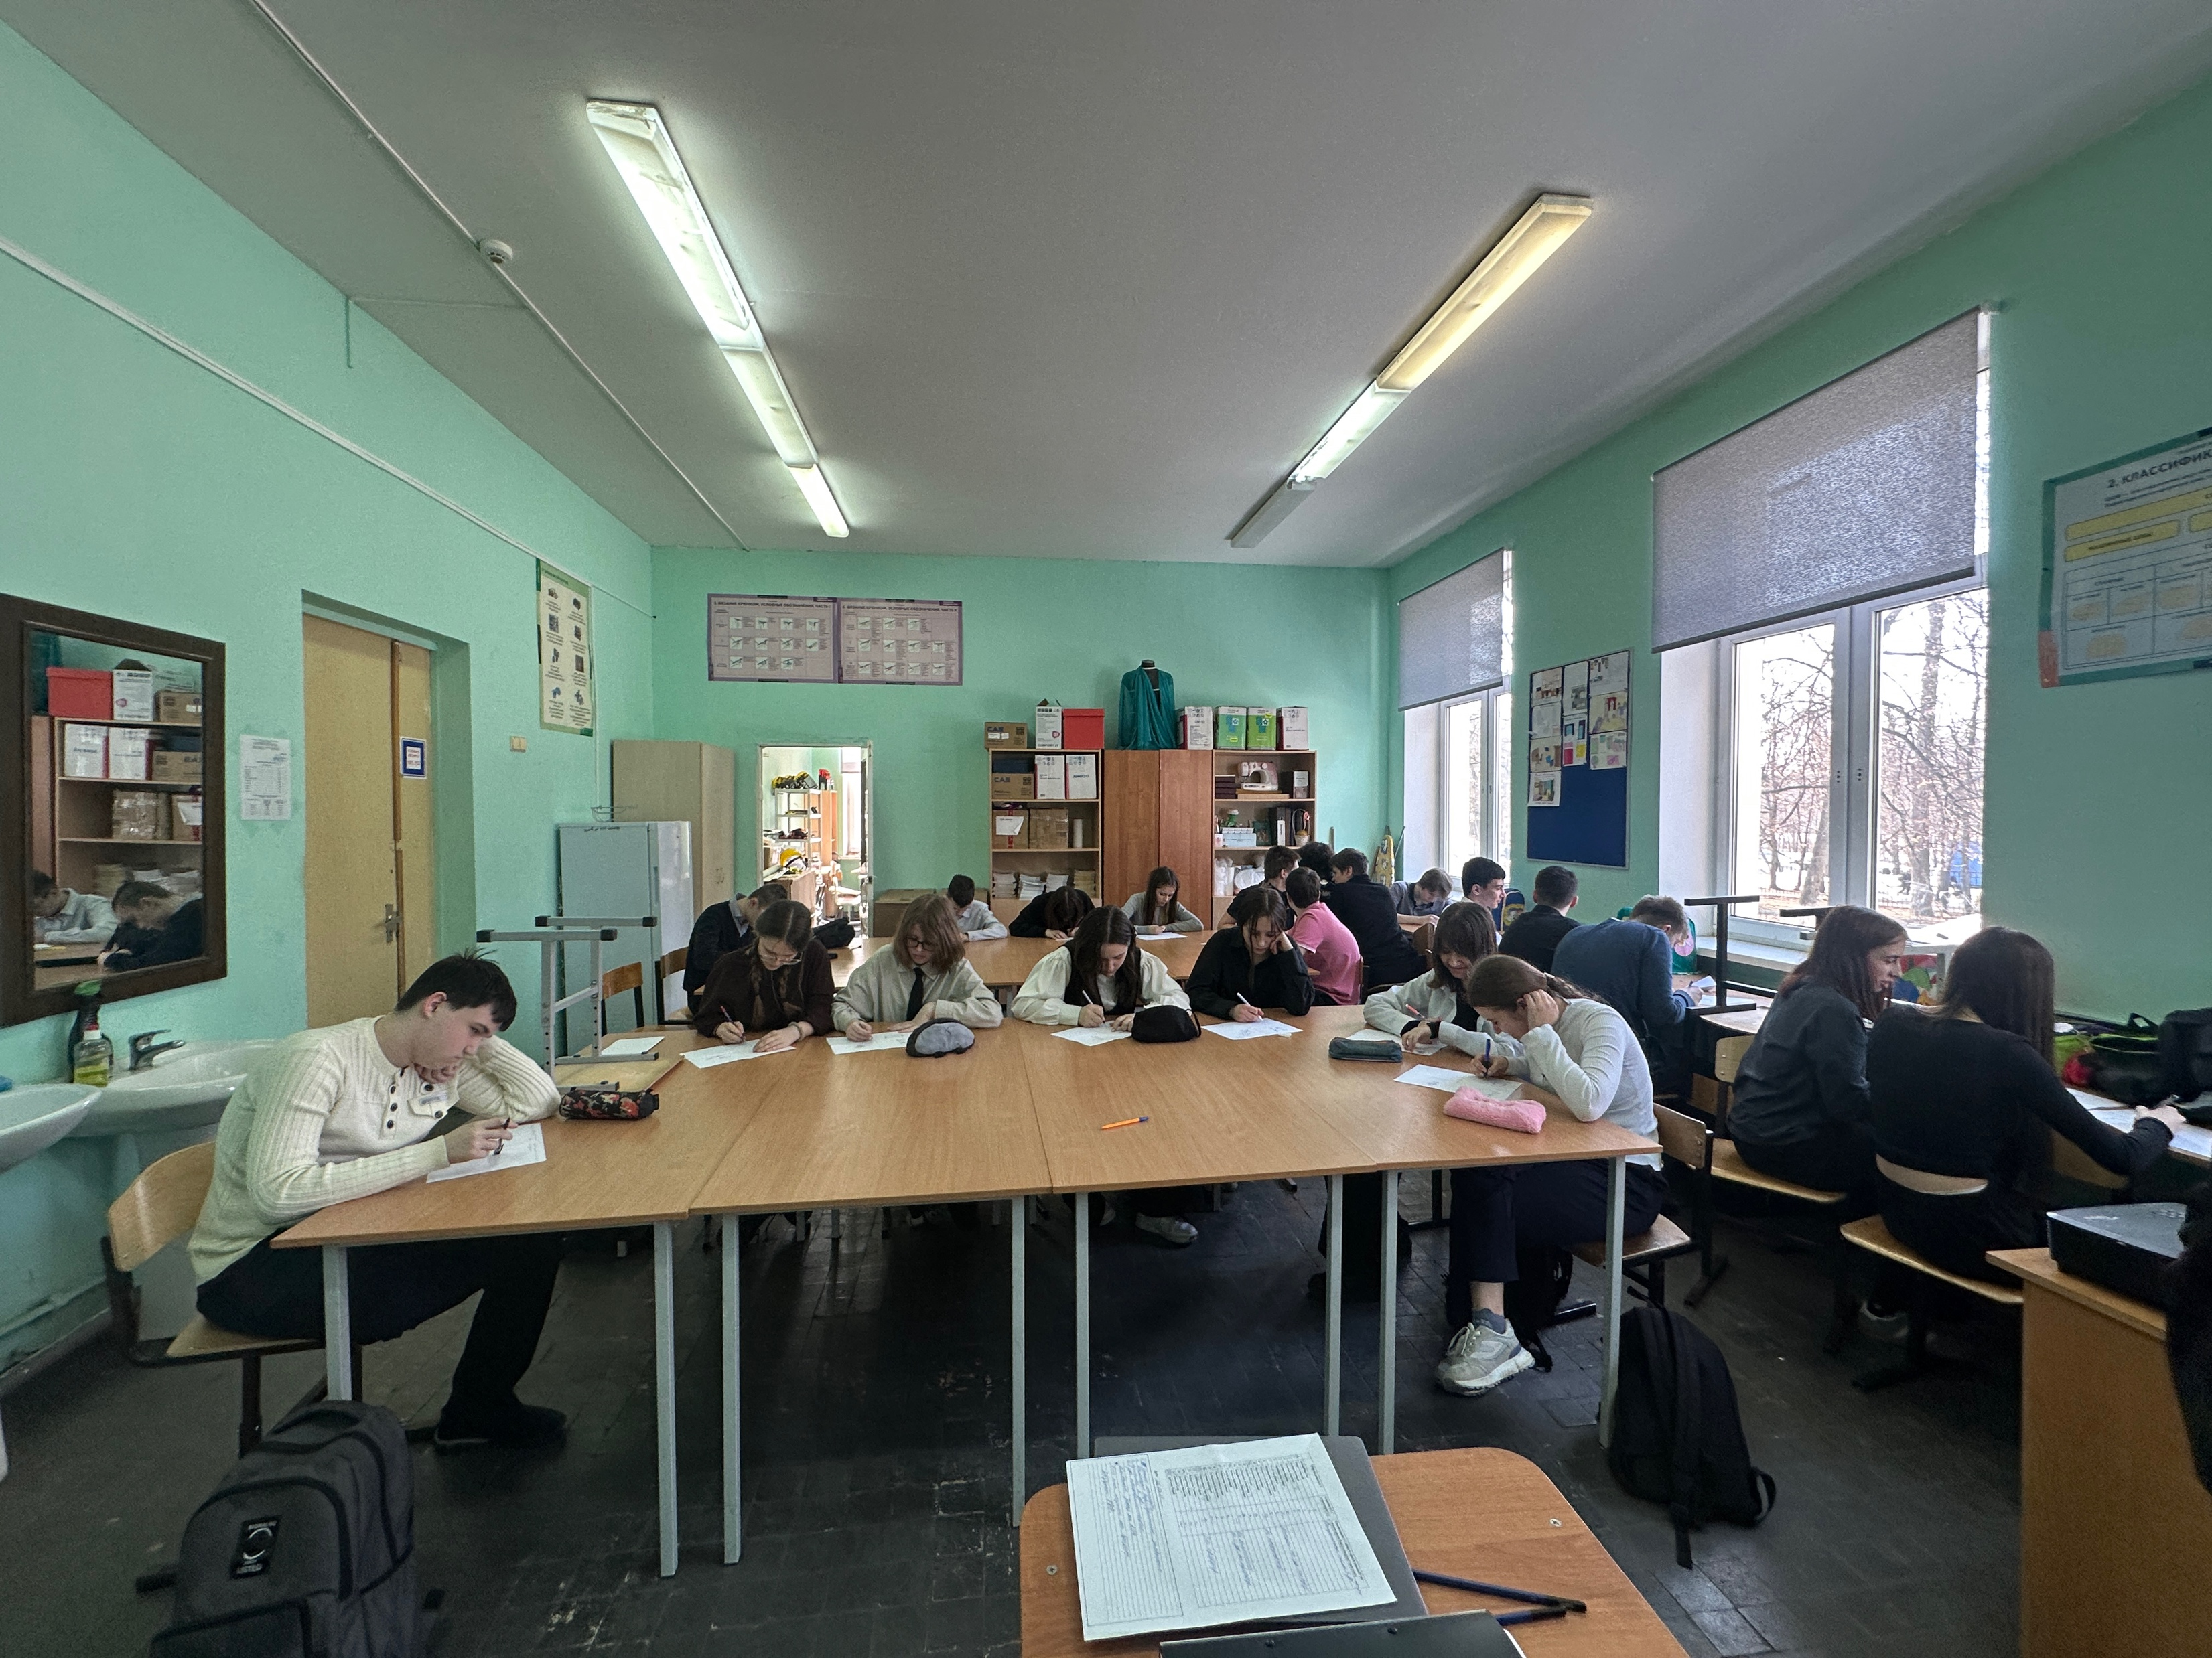

Slide 20
Работа с эмоциями в школе…
Роль психолога:
1. Стратегии работают только в спокойном состоянии. Стараемся взаимодействовать с ребенком до перехода, а не после.
2.Задействуем как можно больше органов чувств.
3.Не задавать вопросов, не пытаться договориться или решать проблемы когда ребенок в зоне невозврата.
4.Необходимо переключение в режим отдыха.

Slide 21
Работа с эмоциями в школе…
Рефлексия для учителя/педагога-психолога
Напишите ситуацию из-за которой вы попали в зону невозврата, при взаимодействии с ребенком.
______________________________________________________________________________________________________________________________________________________________
2. Проанализируйте сложности и проблемы которые она вызвала. Подумайте что бы хотели сделать по другому именно в вашем поведении?
______________________________________________________________________________________________________________________________________________________________
3. Подумайте где была та самая точка, в которой вы могли бы остановиться и изменить свою стратегию поведения. ______________________________________________________________________________________________________________________________________________________________

Slide 22
«Я вижу и слышу тебя. Я принимаю тебя»
– вот что нужно при общении с ребенком как дома, так и в школе.
Мы не можем решить многих проблем ребенка.
Но!
Мы помогаем ребенку, обучив его справиться с трудными эмоциями, принимать и понимать себя лучше.

Slide 23

Профессиональное сообщество
«Специалисты помогающих профессий России»
+7 926 033 84 53
Oneandperfect@yandex.ru

Slide 24
«Как заинтересовать родителей школьной жизнью»
Подготовила:
учитель начальных классов
МБОУ СОШ №9
г.о. Ступино
Пудикова А.А.
Профилактика неуспешности через активное вовлечение родителей в образовательный процесс

Slide 25
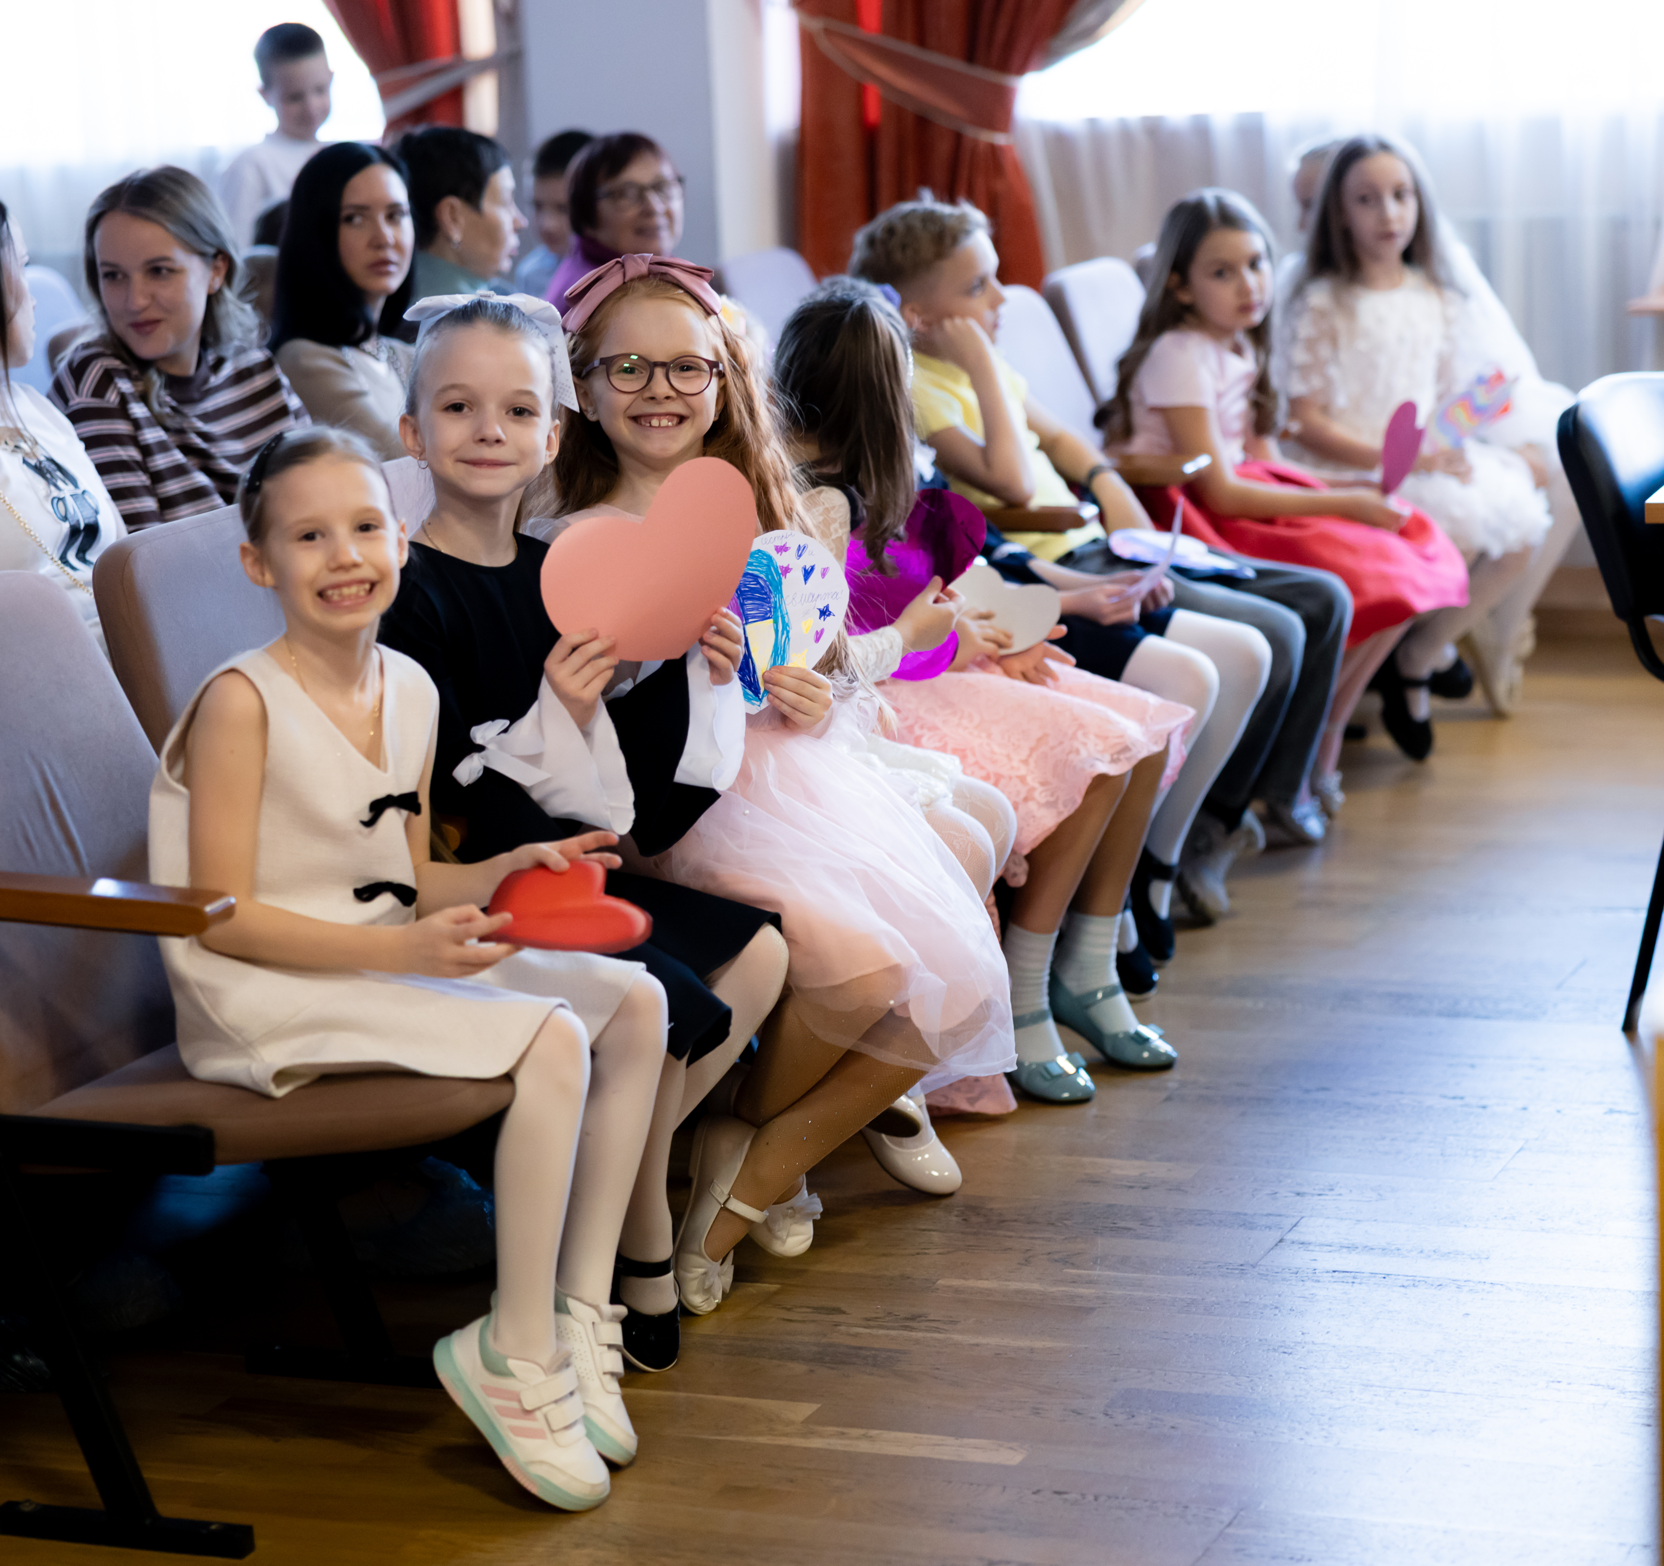
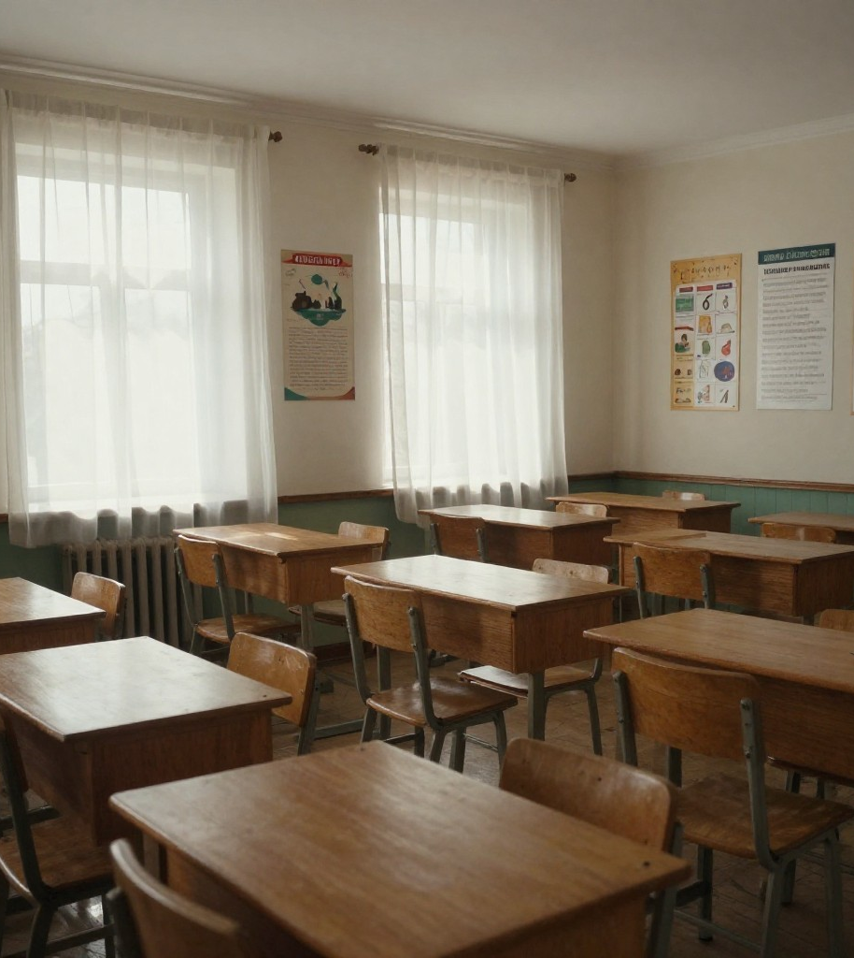
Актуальность проблемы школьной неуспешности
Неуспешность — одна из актуальных проблем современного образования. Она проявляется не только в низких оценках, но и в потере интереса к учёбе, снижении самооценки, трудностях в социализации.
2

Slide 26


Влияние семьи на учебную мотивацию ребёнка
Семья формирует базовое отношение к учёбе, дисциплине и труду, задавая основу учебной мотивации ребёнка и его самооценки.
Активное участие родителей повышает уверенность ребёнка, стимулирует интерес к знаниям и способствует успешной адаптации в коллективе.
Научные исследования подтверждают корреляцию вовлечённости родителей и повышенного уровня успеваемости и самостоятельности учащихся.
3

Slide 27

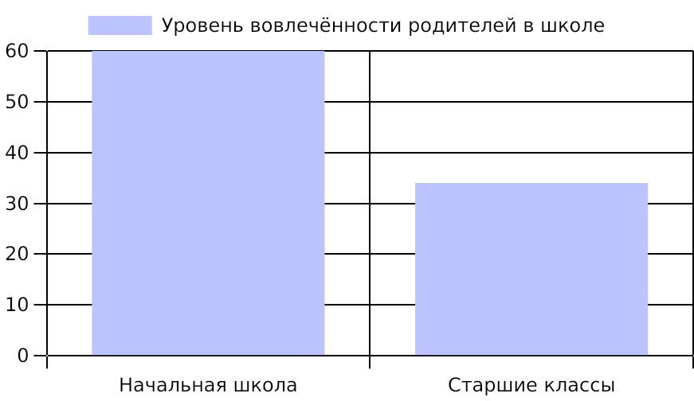
Динамика вовлечённости родителей по возрасту детей
С возрастом детей уменьшается удовлетворённость родителей качеством обучения и уровень их активности в школьной жизни.
Снижение участия родителей в старших классах свидетельствует о необходимости поиска новых форм взаимодействия.
Российские социологические опросы, 2019–2021 гг.
4

Slide 28

Причины недостаточного участия родителей
Психологические барьеры и негативный школьный опыт часто вызывают страх и отчуждение при взаимодействии с образовательным учреждением.
Ограниченное время из-за профессиональных и домашних обязанностей снижает возможности родителей поддерживать контакт со школой.
Неуверенность в собственных компетенциях и непонимание роли затрудняют участие в учебном процессе ребенка.
Культурные различия и языковой барьер усложняют коммуникацию с семьями мигрантов, уменьшая их вовлечённость.
5

Slide 29





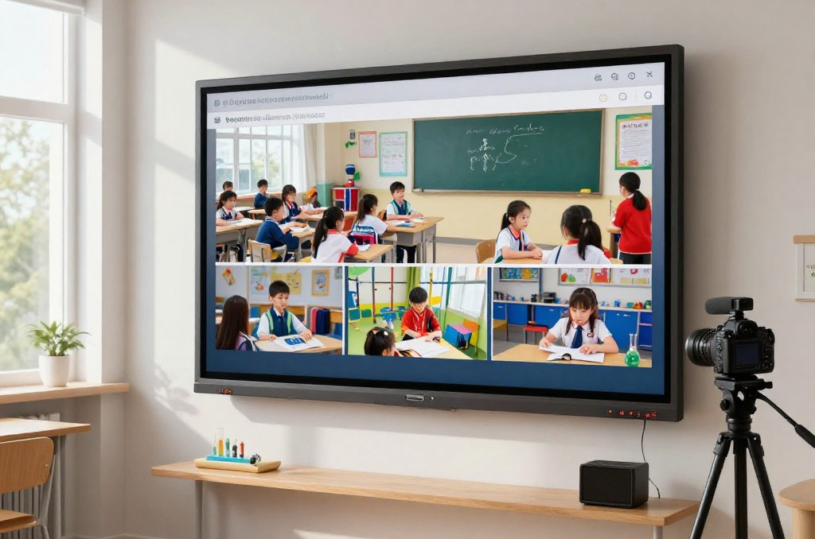

Видеоотчёты как средство вовлечения
Создание регулярных видеоотчётов помогает родителям видеть школьную жизнь детей изнутри, даже при дефиците времени. Это стимулирует интерес и ощущение причастности.
Позитивные звонки и обратная связь
Систематические звонки с положительными новостями укрепляют доверие родителей, поднимают их мотивацию поддерживать ребёнка и улучшают коммуникацию с педагогами.
Современные методы взаимодействия с родителями
6

Slide 30
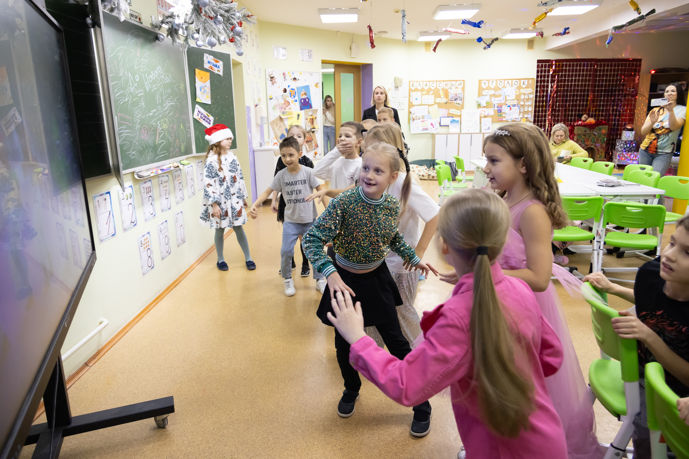
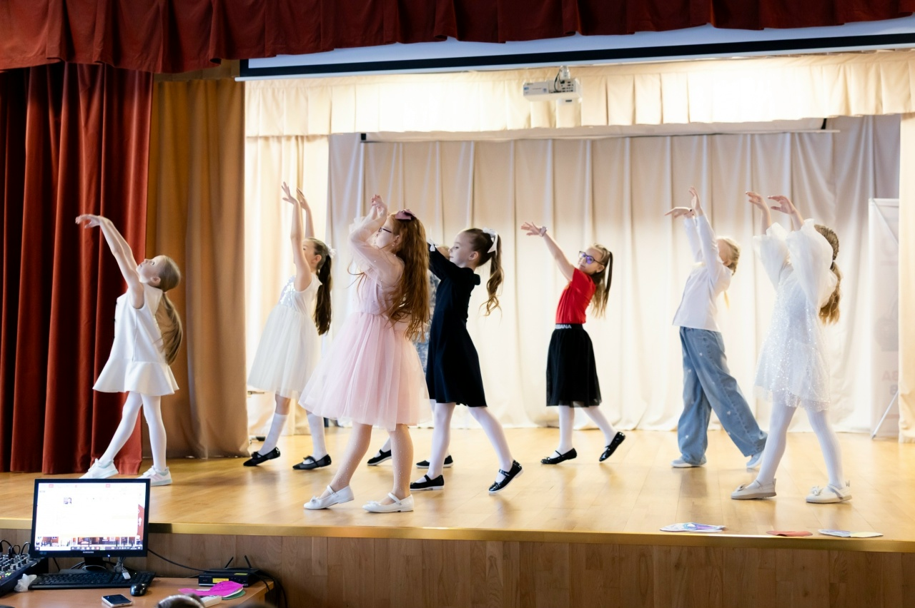

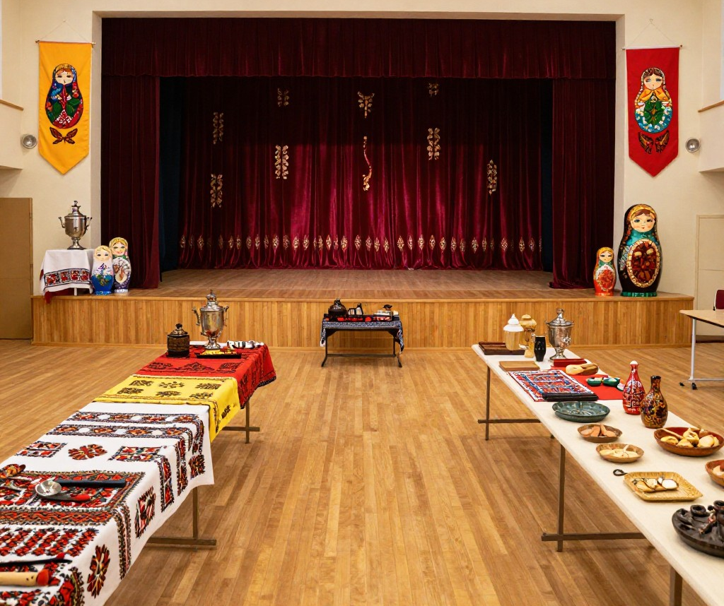
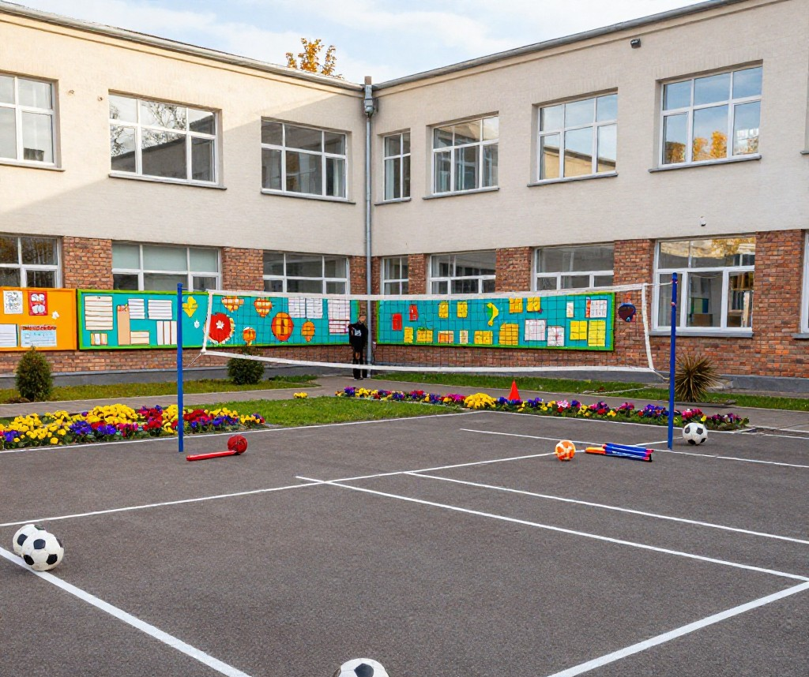
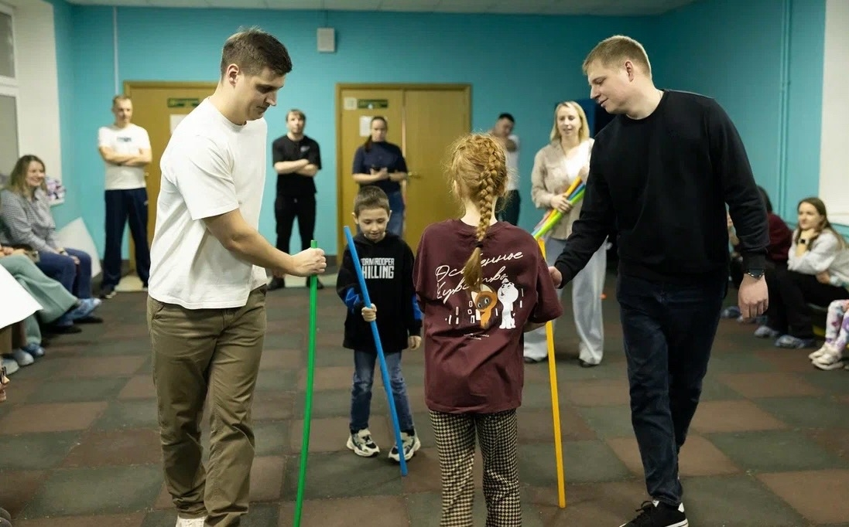
Формы совместных проектов и событий
Голосования и совместные обсуждения
Культурные и творческие события
Совместные спортивные мероприятия и оформление классов
Регулярные опросы и голосования вовлекают родителей в планирование школьных мероприятий, создавая чувство значимости и коллективной ответственности.
Недели национальной культуры и школьные спектакли с участием родителей способствуют социальной интеграции и развитию межкультурного понимания.
Спортивные состязания и оформление школьных стен укрепляют связи между семьями и создают благоприятную атмосферу участия.
7

Slide 31
«100 вопросов взрослому»
Метод «100 вопросов взрослому» — это эффективная форма взаимодействия с родителями в начальной школе, направленная на укрепление сотрудничества между семьёй и школой, а также на развитие интереса детей к миру взрослых и их профессиям.
Основные этапы и приёмы метода
- Подготовка: дети заранее готовят вопросы взрослым, вопросы могут быть как о профессиях, так и о личных качествах, увлечениях, жизненных принципах.
- Проведение мероприятия.
- Рефлексия: после беседы дети делятся впечатлениями, продолжают фразы вроде «Оказывается…», «Я горжусь своей мамой, потому что…», благодарят взрослых за участие
8

Slide 32

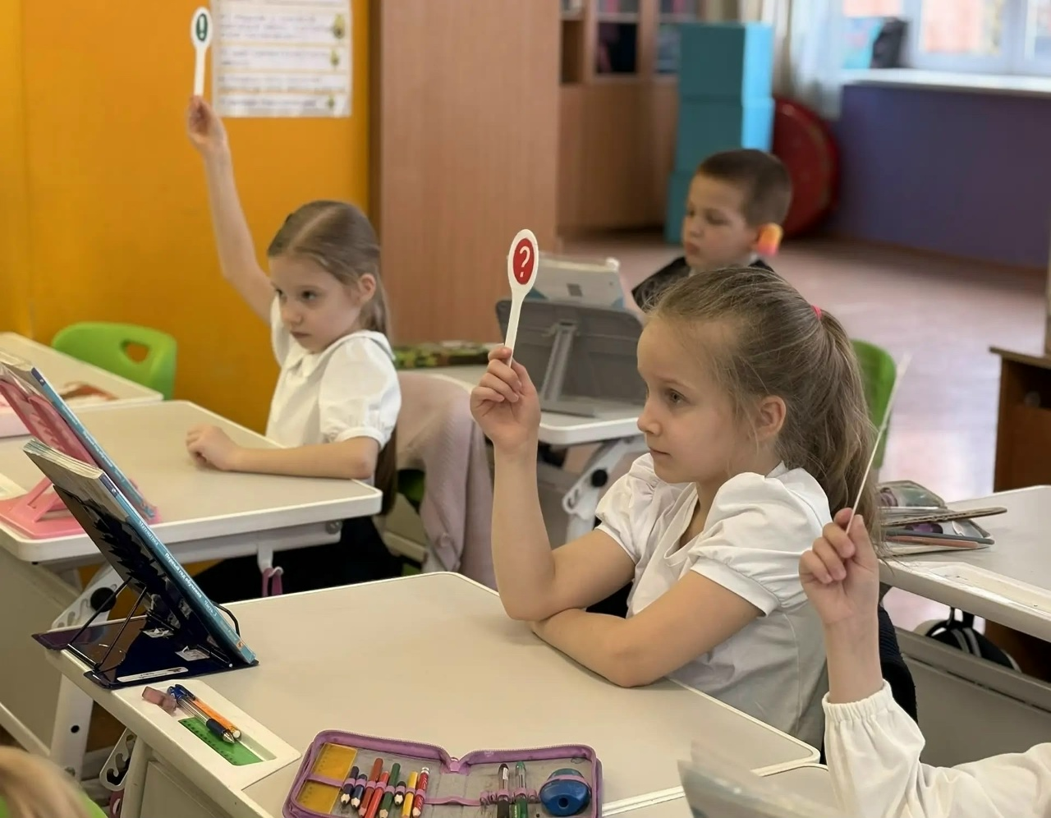
«100 вопросов взрослому»
Примеры вопросов взрослым
- Кто по профессии твои родители?
- Почему вы выбрали эту профессию?
- Чем интересна ваша работа?
- Какие трудности были на работе?
- Кем вы хотели быть в детстве?
- Легко ли быть мамой/папой?
- Какие смешные моменты были на работе?
9

Slide 33
Синергия семьи и школы — фундамент успешного обучения
Эффективное сотрудничество родителей и школы способствует мотивации, ответственности и гармоничному развитию ребёнка, обеспечивая устойчивые образовательные результаты.

Slide 34
«Взаимодействие с семьями по профилактике рисков школьной неуспешности: из опыта работы МБОУ СОШ № 16 Г.о. Коломна»
Педагог-психолог
МБОУ СОШ № 16 Г.о. Коломна
Рощина Александра Александровна

Slide 35

Федеральный закон от 29.12.2012 N 273-ФЗ "Об образовании в Российской Федерации"
Статья 44. Права, обязанности и ответственность в сфере образования родителей (законных представителей) несовершеннолетних обучающихся
1. Родители (законные представители) несовершеннолетних обучающихся имеют преимущественное право на обучение и воспитание детей перед всеми другими лицами. Они обязаны заложить основы физического, нравственного и интеллектуального развития личности ребенка.
2. Органы государственной власти и органы местного самоуправления, образовательные организации, российское движение детей и молодежи оказывают помощь родителям (законным представителям) несовершеннолетних обучающихся в воспитании детей, охране и
укреплении их физического и психического здоровья, развитии
индивидуальных способностей и необходимой коррекции
нарушений их развития.

Slide 36
Этапы взаимодействия с семьей:
Диагностический этап (выявление рисков)
Просветительский этап
Практический этап (совместная деятельность)
Поддерживающий этап

Slide 37
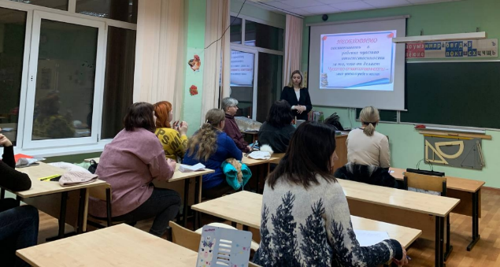
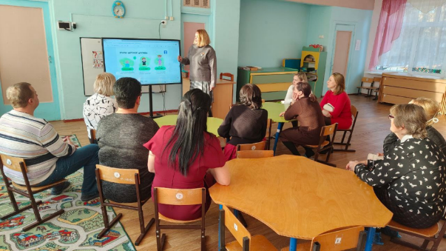
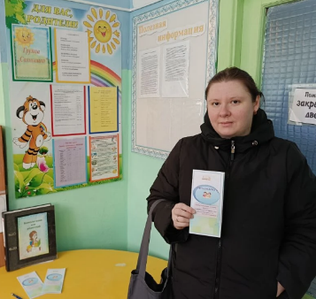
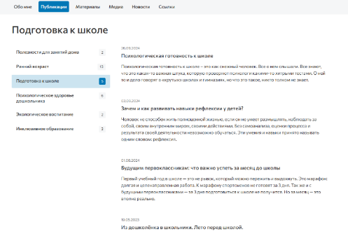
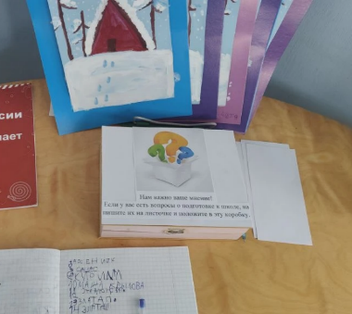

Slide 38
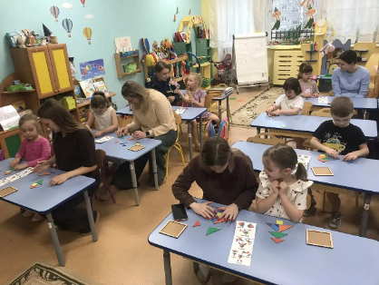
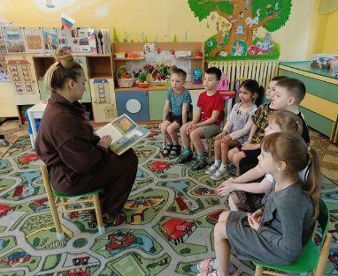
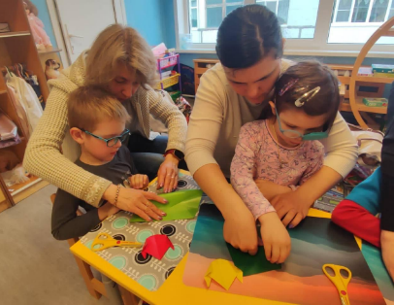
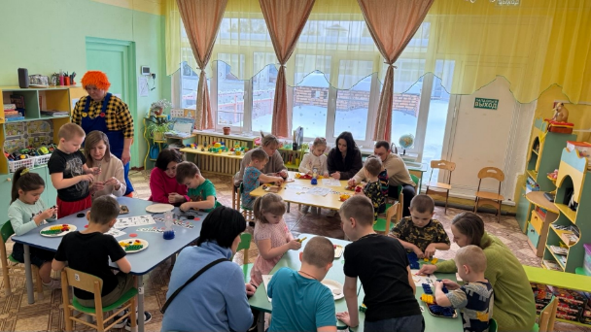
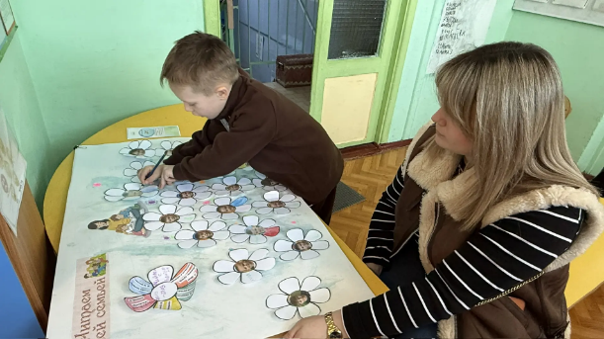

Slide 39
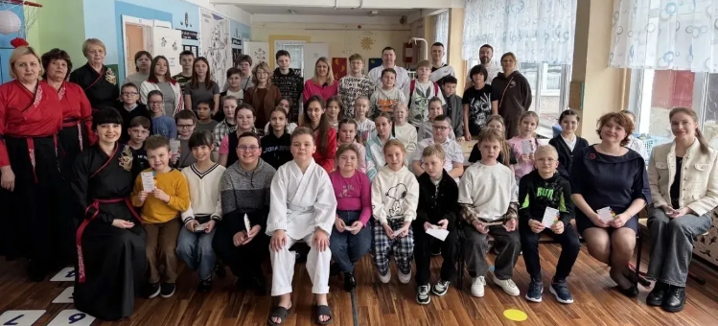
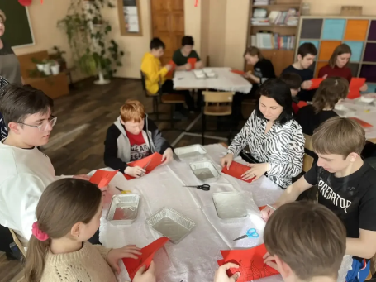
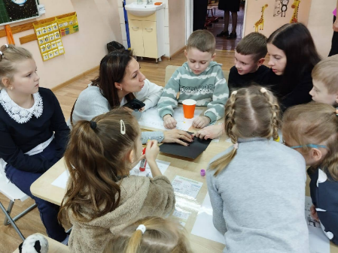
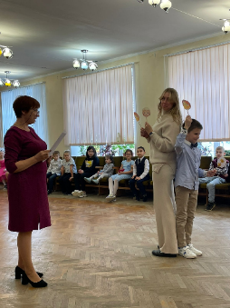
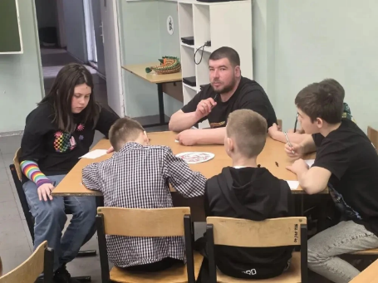

Slide 40
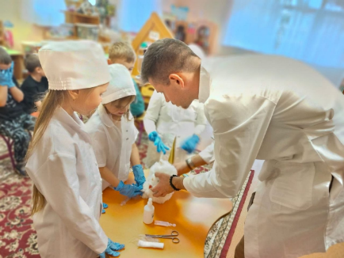
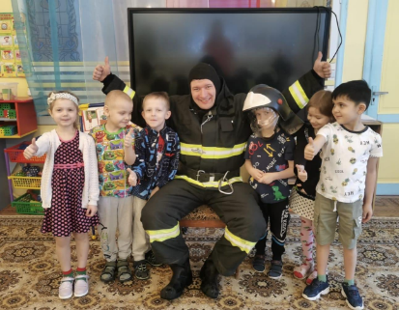
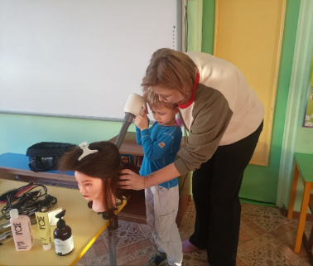
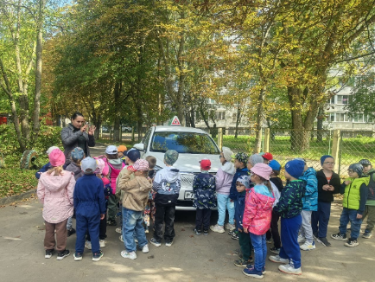
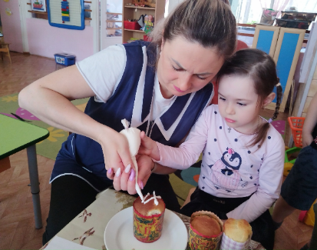
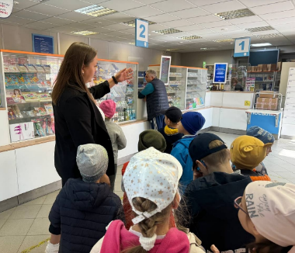

Slide 41
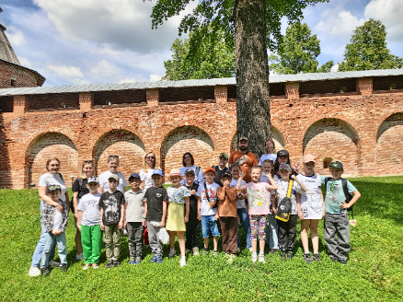
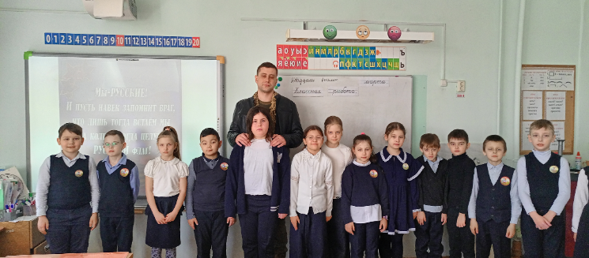
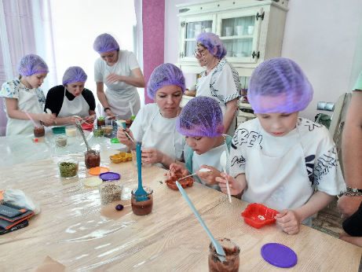
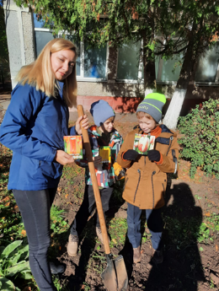
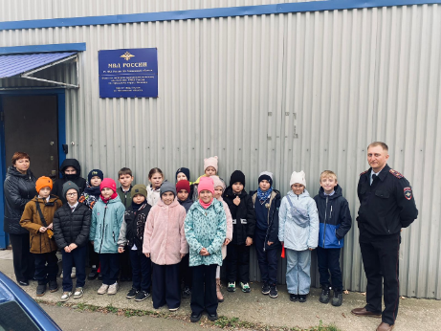

Slide 42
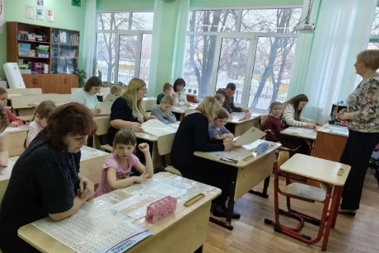
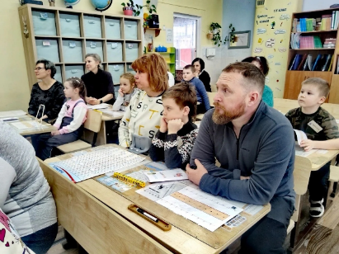
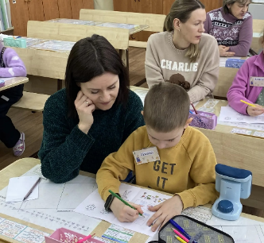
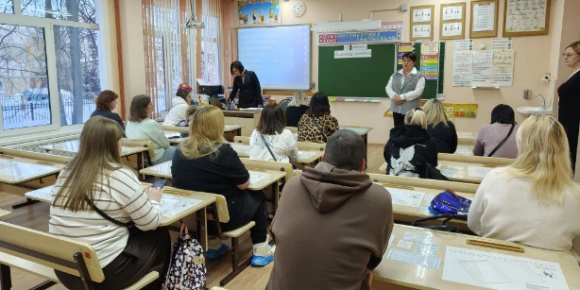
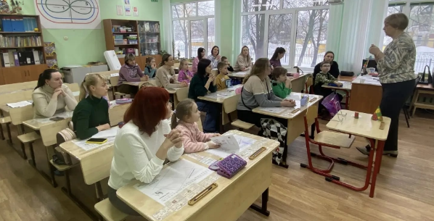

Slide 43
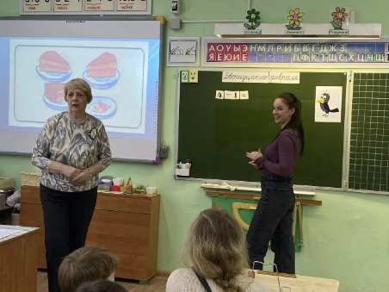
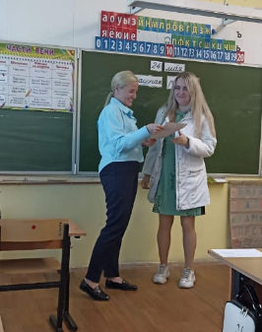
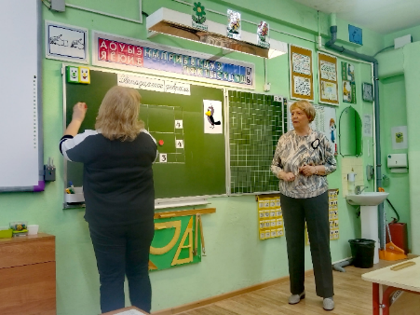
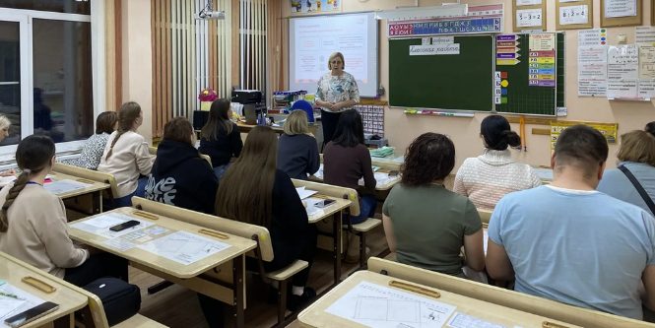


Slide 44

Принципы эффективного взаимодействия с семьёй:
Партнёрство.
Доверительность.
Индивидуализация.
Системность.
Позитивный акцент.
Конкретность.
Обратная связь.
Конфиденциальность.

Slide 45
Ошибки, которых следует избегать педагогам
Обвинение родителей в неуспехах ребёнка.
Формальный подход к взаимодействию (проведение мероприятий «для галочки»).
Игнорирование мнения и опыта родителей.
Использование сложной профессиональной терминологии без объяснений.
Односторонняя коммуникация (только информирование без обратной связи).

Slide 46
Практические рекомендации для педагогов ДОО:
1. Начинайте работу с семьёй с первых дней посещения ребёнком детского сада.
2. Создавайте атмосферу доверия и открытости.
3. Регулярно информируйте родителей о достижениях ребёнка, акцентируя внимание на его сильных сторонах.
4. Обучайте родителей игровым методам развития: используйте игры на развитие внимания, памяти, мышления, мелкой моторики.
5. Проводите совместные праздники и мероприятия, где родители могут увидеть успехи своего ребёнка в непринуждённой обстановке.
6. Организуйте «Школу для родителей будущих первоклассников» с циклами занятий по подготовке к школе.

Slide 47
Практические рекомендации для педагогов начальной школы:
1. В начале учебного года проведите анкетирование и индивидуальные беседы, чтобы узнать особенности семейного воспитания и ожидания родителей.
2. Разработайте систему регулярной обратной связи: короткие сообщения об успехах, рекомендации по домашним заданиям.
3. Обучите родителей принципам конструктивной помощи с уроками: не делайте задания за ребёнка, а учите его искать решения.
4. Создавайте ситуации успеха для ребёнка и обязательно сообщайте об этом родителям.
5. При возникновении трудностей сразу подключайте родителей к поиску решений, избегайте обвинительного тона.
6. Организуйте родительский клуб по обмену опытом преодоления учебных трудностей.
7. Привлекайте родителей к участию в школьных мероприятиях и проектной деятельности.

